Slide 1

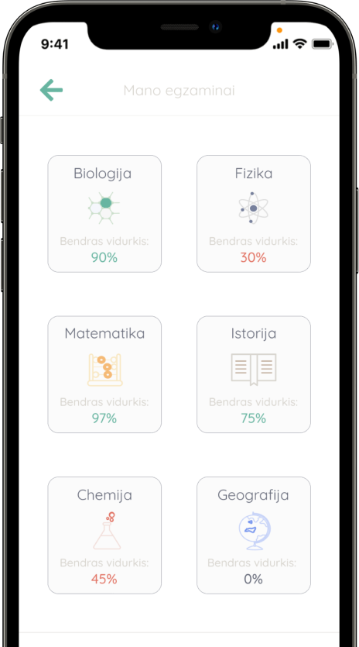

patogus ir greitas būdas pasiruošti egzaminams tavo telefone!

Slide 2



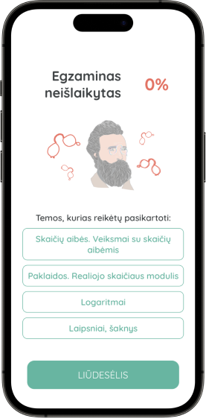
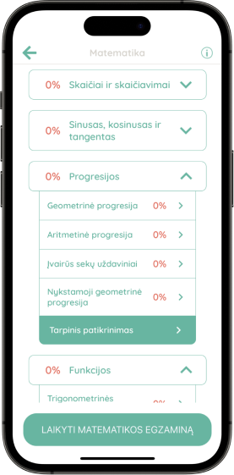


Kodėl ?
Mokymosi turinys sukurtas pagal atnaujintą mokymosi programą Turinį kuria profesionalūs pedagogai Mokymosi medžiaga pateikta sužaidybinimo būdu Turinys suskirstytas pagal skyrius, temas bei potemes

Slide 3
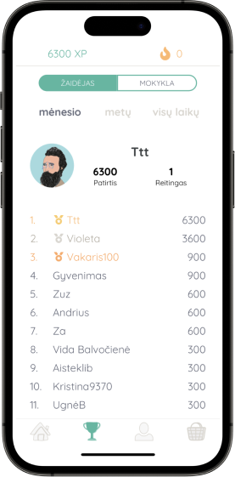
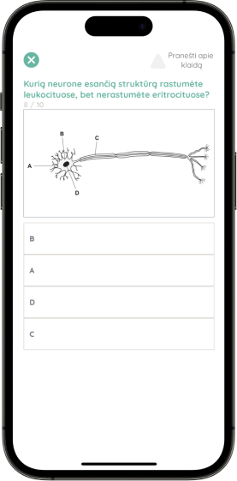
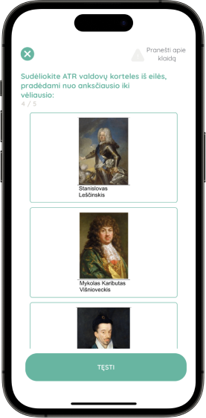

Kodėl ?
Galimybė tėveliams / mokytojams sekti moksleivio progresą Programėlė simuliuoja tarpinio patikrinimo laikymo aplinką Galimybė moksleiviams konkuruoti bei mokytis kartu Daugiau nei 4000 klausimų

Slide 4


kaina
moksleiviams
verslo parama
Narystės kaina vienam moksleiviui: 3,99€ vienas mokymosi dalykas/mėn 7,99€ du mokymosi dalykai / mėn 9,99€ visi mokymosi dalykai / mėn
Narystės kaina vienam moksleiviui perkant 30+ narysčių: 1,99€ vienas mokymosi dalykas/mėn 17,91€ - vienas vaikas - visiems mokslo metams 2,49€ du mokymosi dalykai/mėn 22,41€ - vienas vaikas - visiems mokslo metams 2,99€ visi mokymosi dalykai/mėn 26,91€ - vienas vaikas - visiems mokslo metams

Slide 5

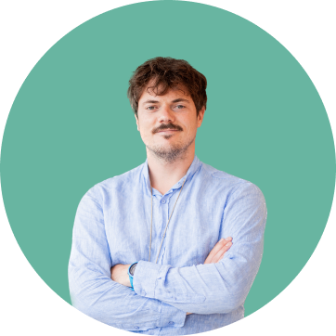


komanda
Šarūnas Dignaitis - CEO, EdTech - CEO
Martynas Narijauskas - CO founder. 5 metai programavimo patirtis
Mindaugas Smalinskas - CO founder. 5 metai programavimo patirtis
Kontaktai: El. pastas: sarunas@edtechlithuania.com Telefono numeris: +37067305645

